Slide 1



Centru de Turism - tur de agrement, birdwatching, fotografie și pescuit în Delta Dunării

Slide 2
Date de identificare SES Your Trips
SES-ul a fost inregistrat la Oficiul National al Registrului Comertului - 24 aprilie 2015
Adresa : Sat Crisan, Com. Crisan, Str. Principala, Nr. 205, Judetul Tulcea
Cod Unic de Inregistrare – 34490680
Numar de ordine in Registrul Comertului – J36/154/23.04.2015

Slide 3
Prezentarea angajatilor:
Nume
Functie
Grup tinta
George Geru
Manager
Specialist
Trofim Sorin
Agent Vanzari/Rezervari
Persoana care locuieste în comunităţi izolate
Macarenco Georgian
Ghid Turistic 1
Persoana care locuieste în comunităţi izolate
Savcencu George-Cosmin
Ghid Turistic 2
Persoana care locuieste în comunităţi izolate

Slide 4
Formare profesionala – Ghid Turistic – 96 h
In perioada 21 septembrie – 05 octombrie a avut loc cursul de formare profesionala in care s-au atins urmatoarele aspecte :
Tehnologia meseriei de agent de turism
Comunicare
Geografia, istoria si cultura locala
Administratia RBDD si Parc National
Flora si Fauna
IT – promovare turistica
Practica pe fiecare componenta

Slide 5
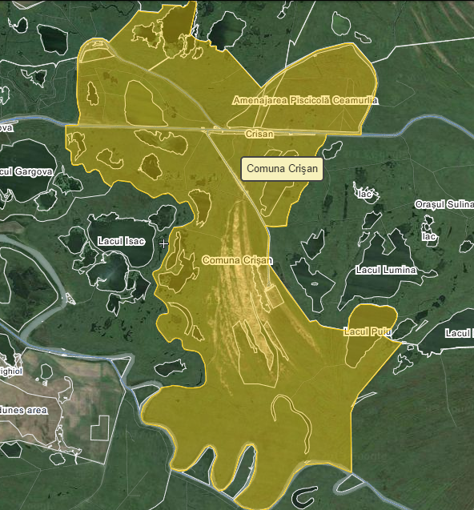
Mila 23
Comuna Crisan
Comuna Crisan, Sat Crisan
Comuna Izolata in Delta Dunarii
Situat : Bratul Sf. Gheorghe la 49 Km de Tulcea
Locuitori - 487 locuitor in 2002.
Comuna a 3 sate – Crisan,
Mila 23
Caraorman

Slide 6
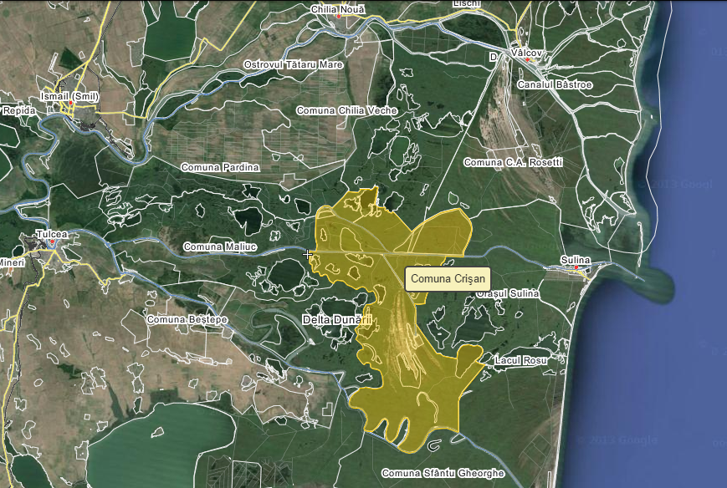
Comuna Crisan

Slide 7
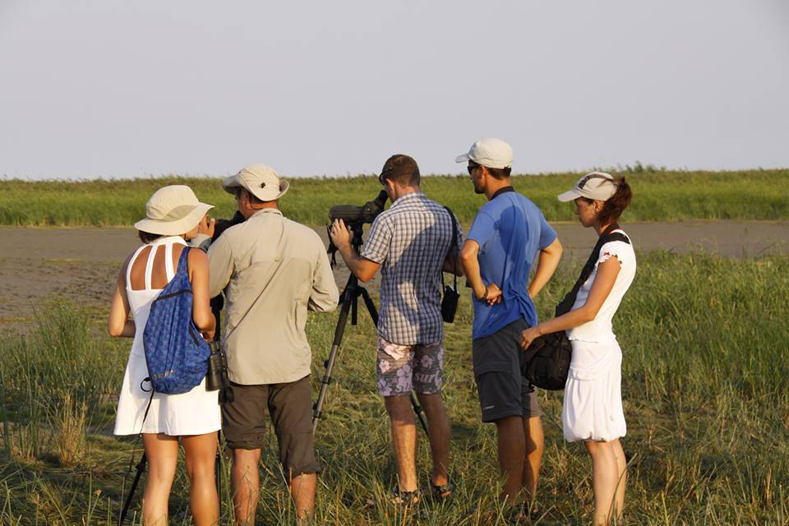
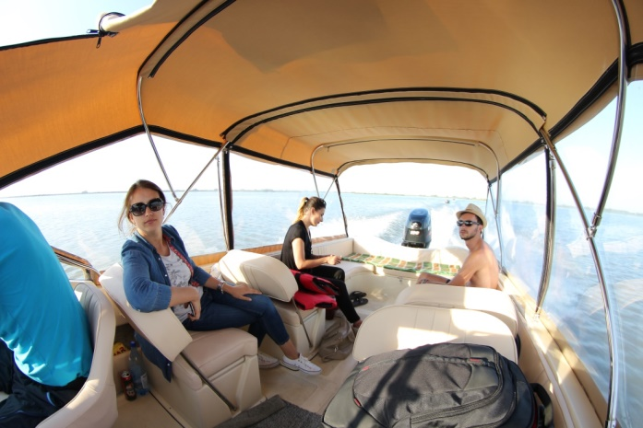
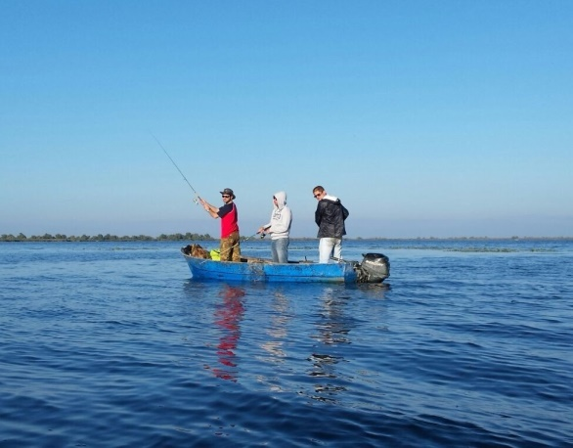
Obiectul de activitate :
Birdwatching
Plimbari de agrement
Pescuit Sportiv

Slide 8
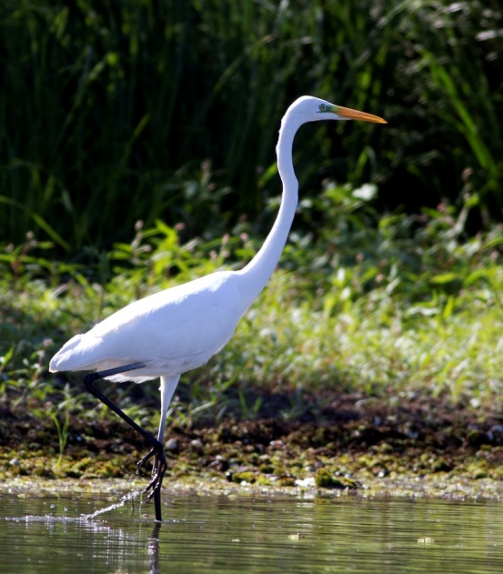
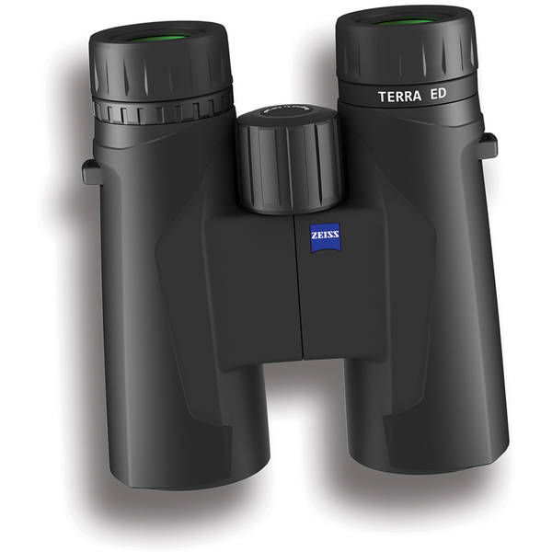
Birdwatching :
Your Trips pune la dispozitia clientilor binocluri pentru a observa pasarile din Delta Dunarii dar si ghizi pregatiti pentru a va oferi informatii despre biosfera Deltei Dunarii.

Slide 9
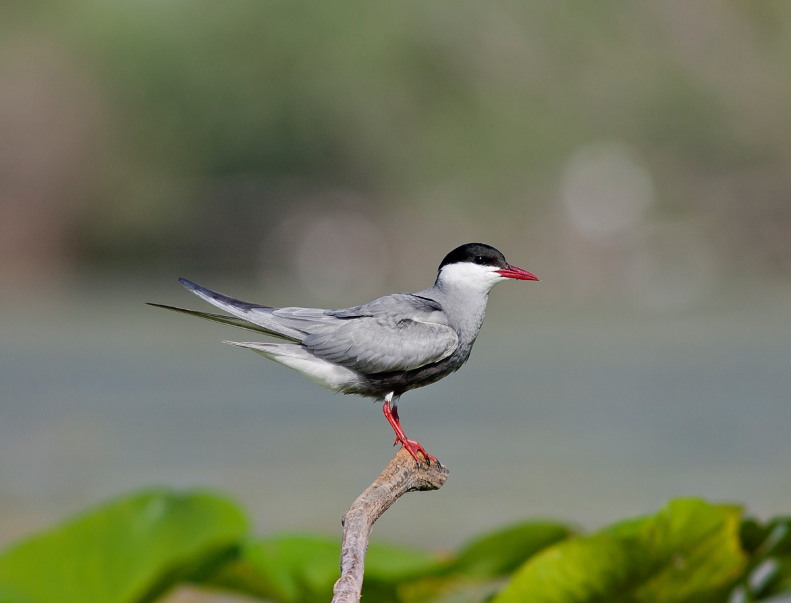
CHIRIGHITA CU OBRAZ ALB – CHLIDONIAS HYBRIDA

Slide 10
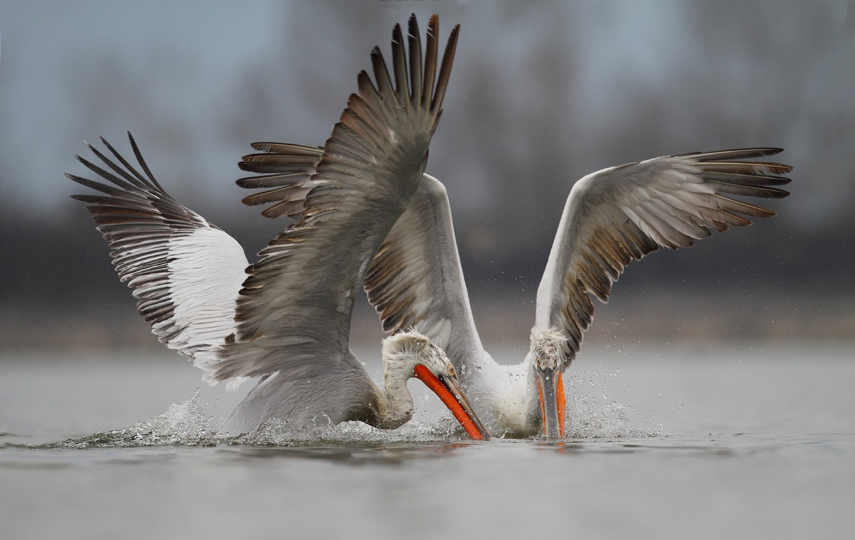
PELICANUL CRET - PELECANUS CRISPUS

Slide 11
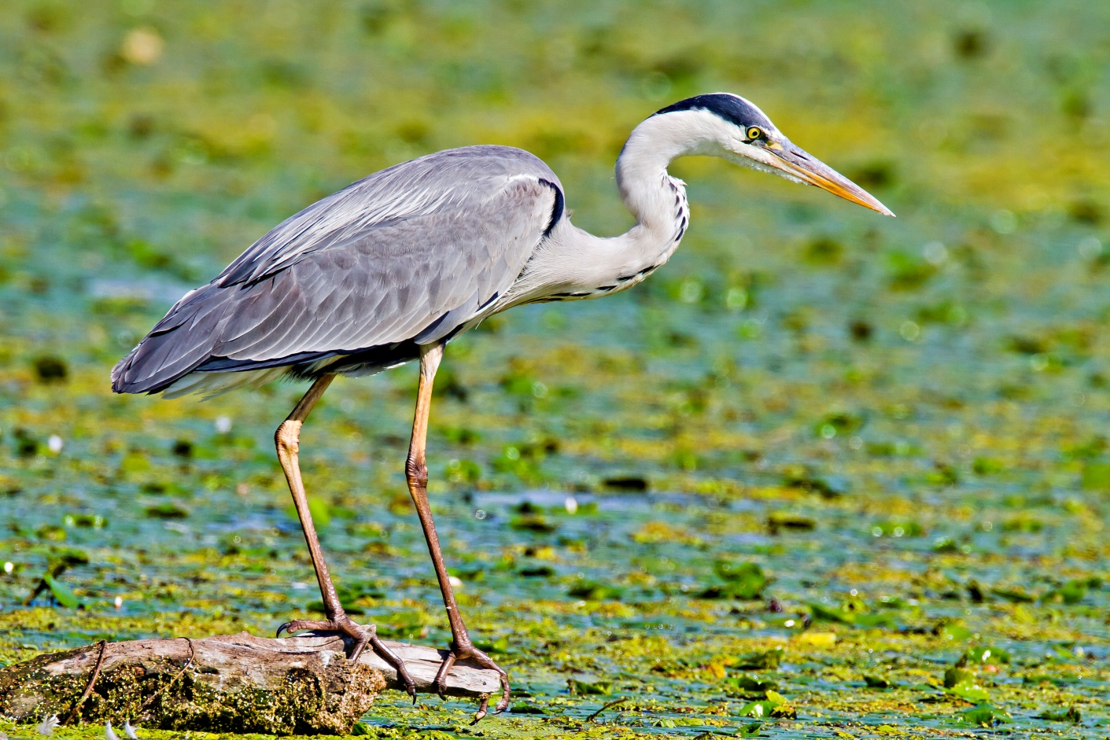
STARC CENUSIU - ARDEA CINEREA

Slide 12
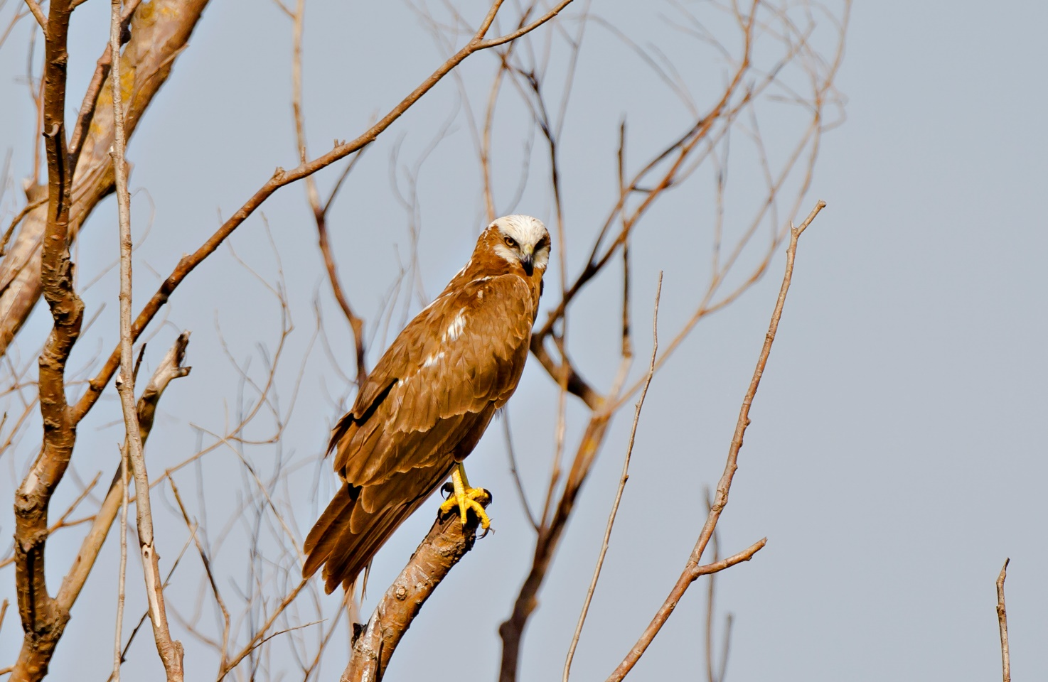
ERETE DE STUF – CIRCUS AERUGINOSUS

Slide 13
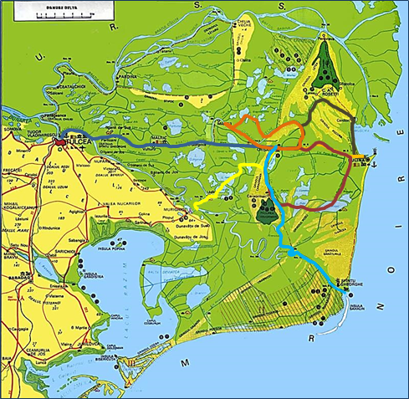
Plimbari de agrement :
Capacitate de transport este de 20 de persoane:
O ambarcatiune de 12 persoane,
O ambarcatiune de 8 persoane .
Istoric:
Traseul 1 – Tulcea – Crisan
Traseul 2 – Murighiol – Crisan
Traseul 3 – Crisan – Letea – Sulina
Traseul 4 - Crisan -Caraorman - Rosu - Sulina
Traseul 5 – Crisan – Caraorman lac Puiu – Sf. Gheorghe

Slide 14
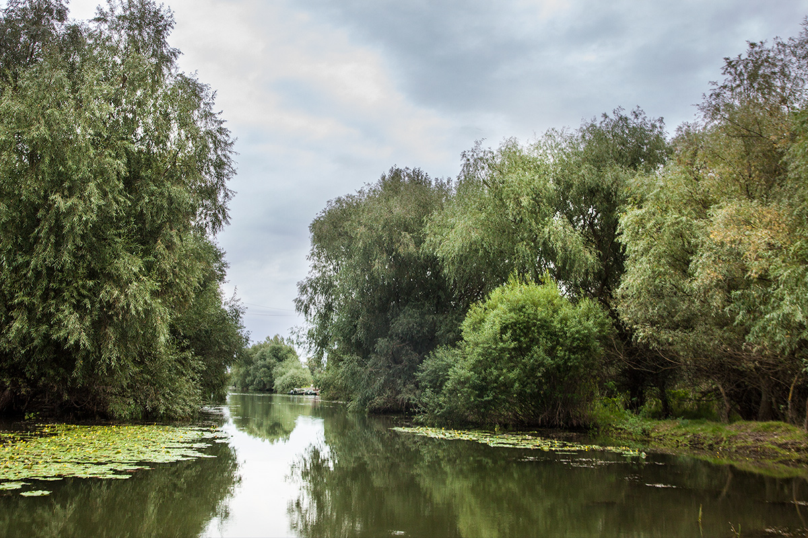

Slide 15
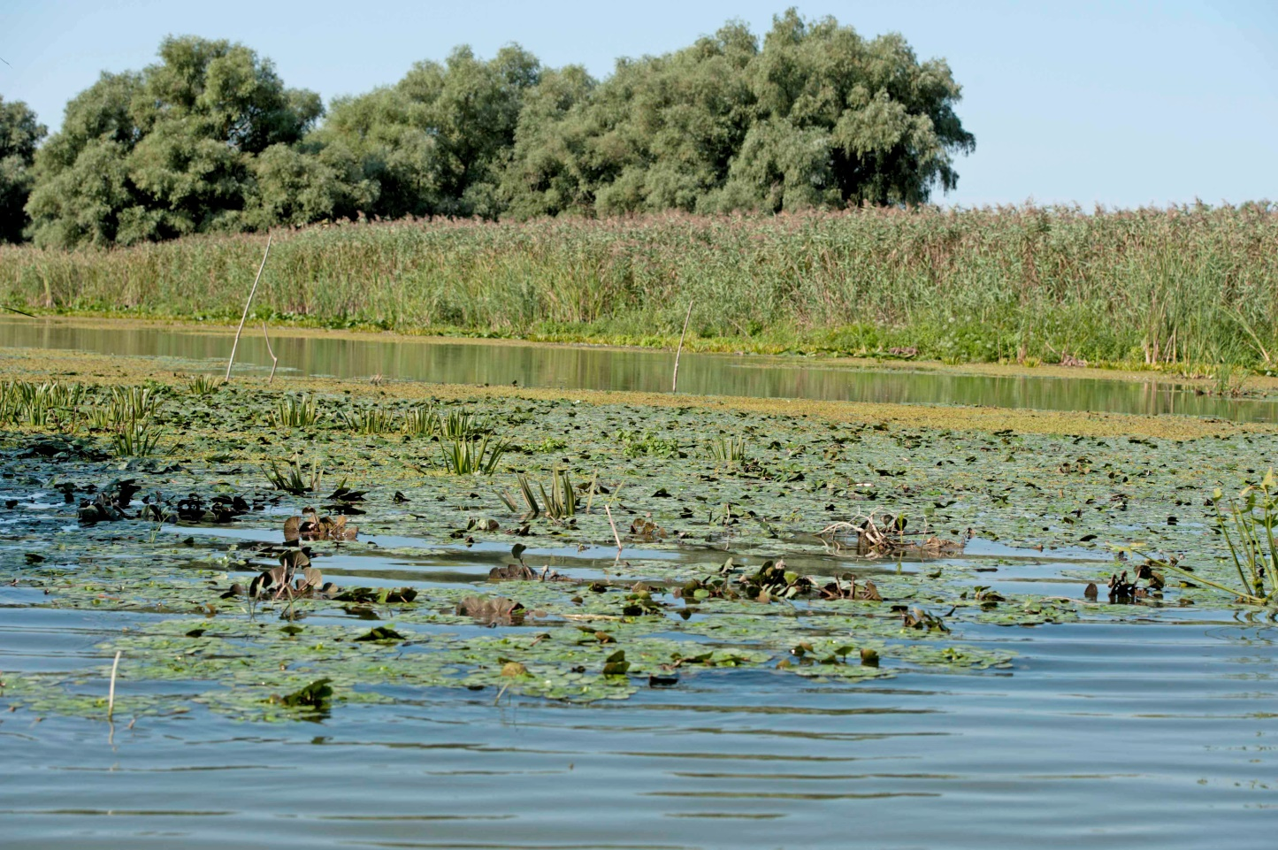

Slide 16
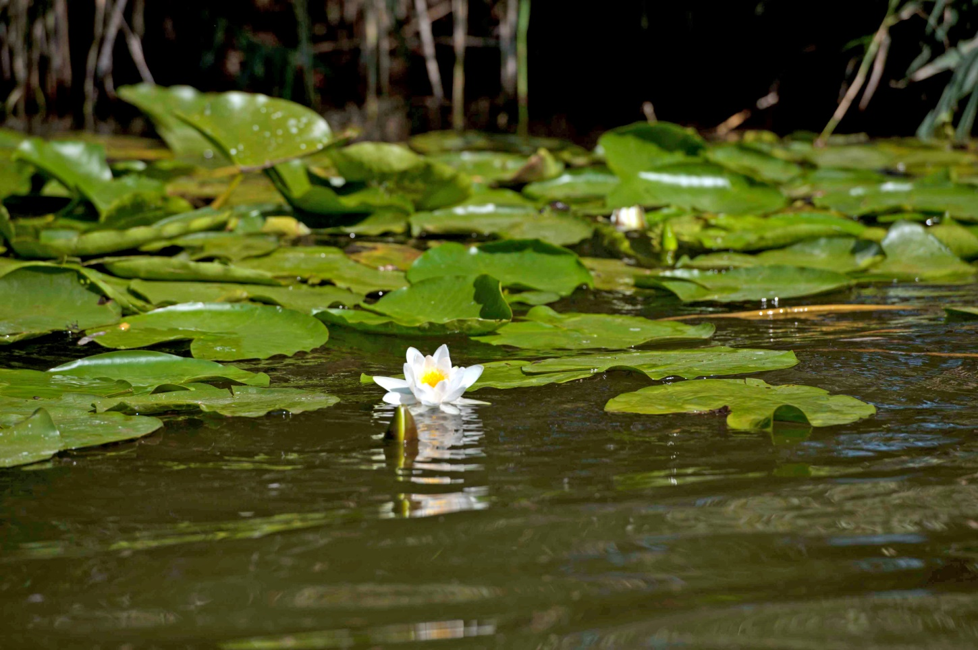

Slide 17


Slide 18
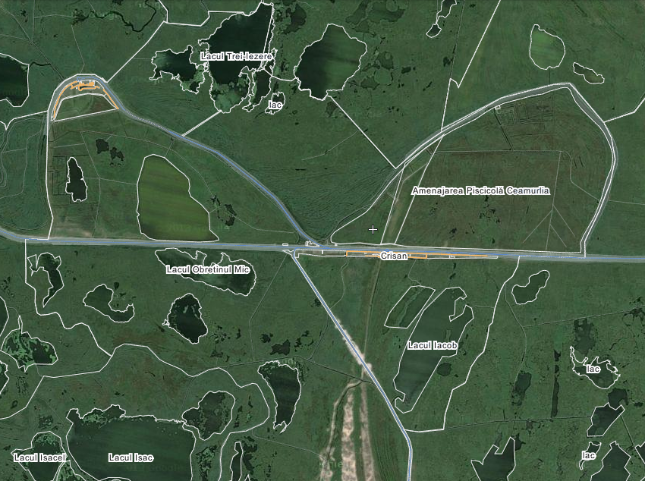
Pescuit sportiv :
Pescuitul in zona Crisan ofera foarte multe posibilitati datorita amplasarii localitatii :
Dunarea Veche
Lacurile : Iacob
Bogdaproste
3 iezere

Slide 19
Prezentarea ofertei comerciale :

Slide 20
Oferta comerciala :
Traseul 1 – Tulcea – Crisan
Traseul 2 – Murighiol – Crisan
Traseul 3 – Crisan – Letea – Sulina
Traseul 4 - Crisan -Caraorman - Rosu - Sulina
Traseul 5 – Crisan – Caraorman lac Puiu – Sf. Gheorghe

Slide 21
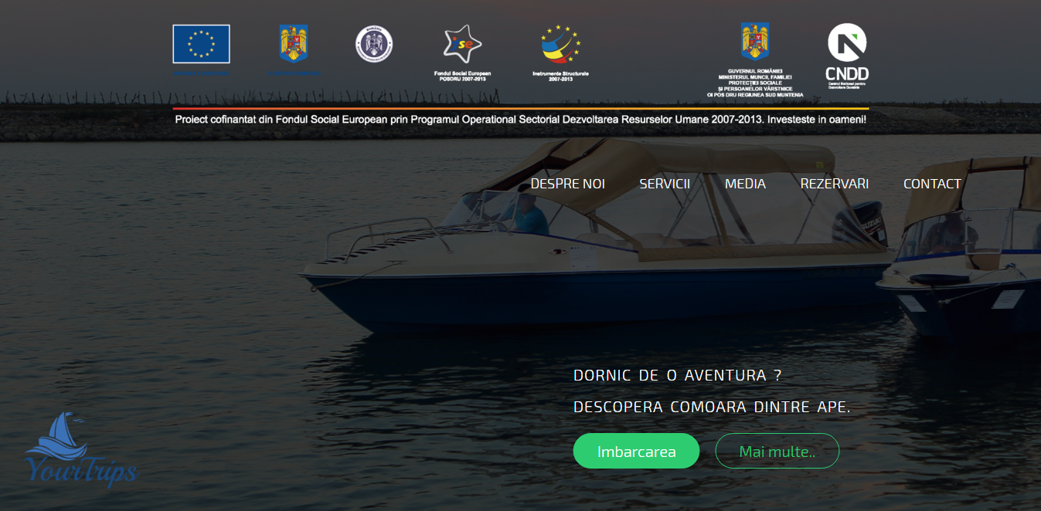
www.yourtrips.ro

Slide 22
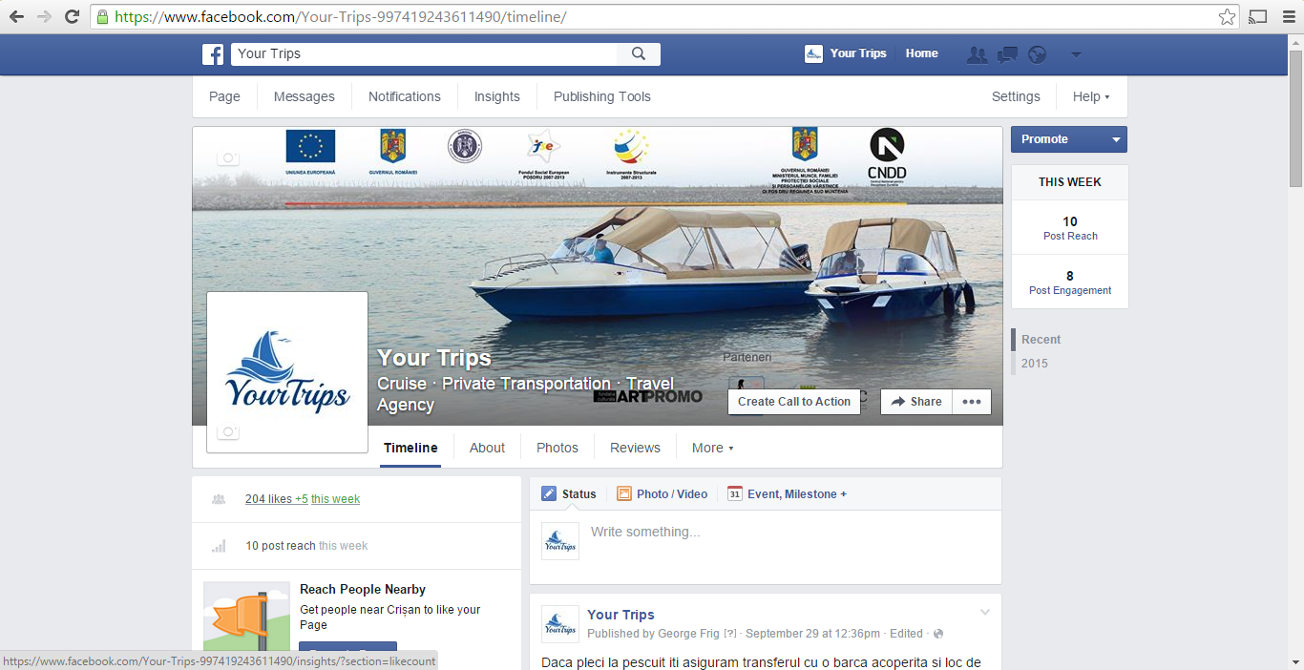
Facebook / Your Trips

Slide 23
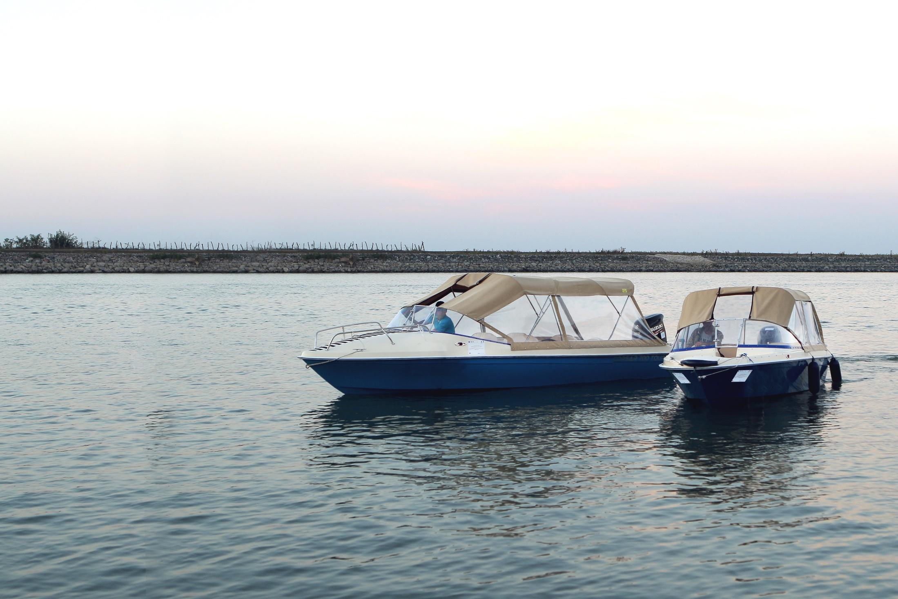

Slide 24
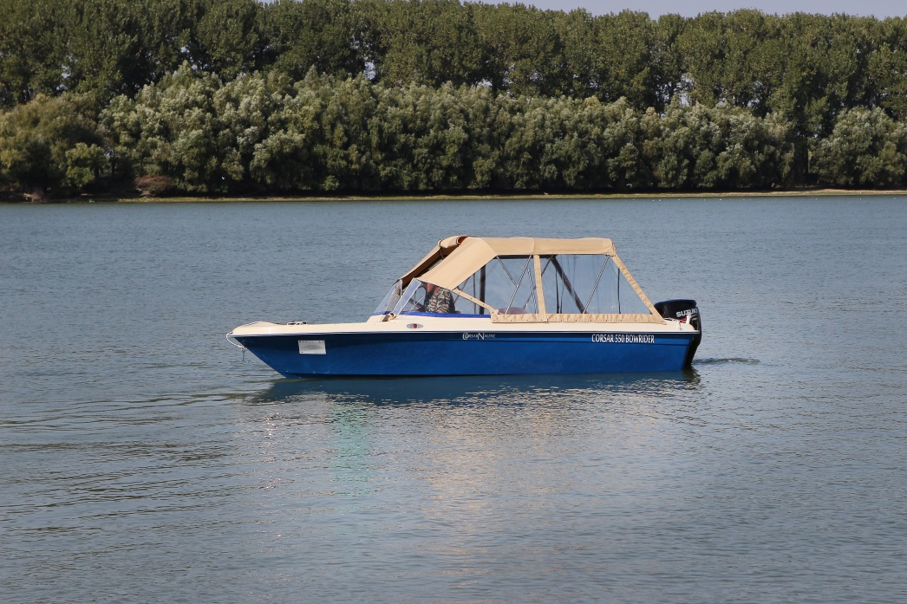
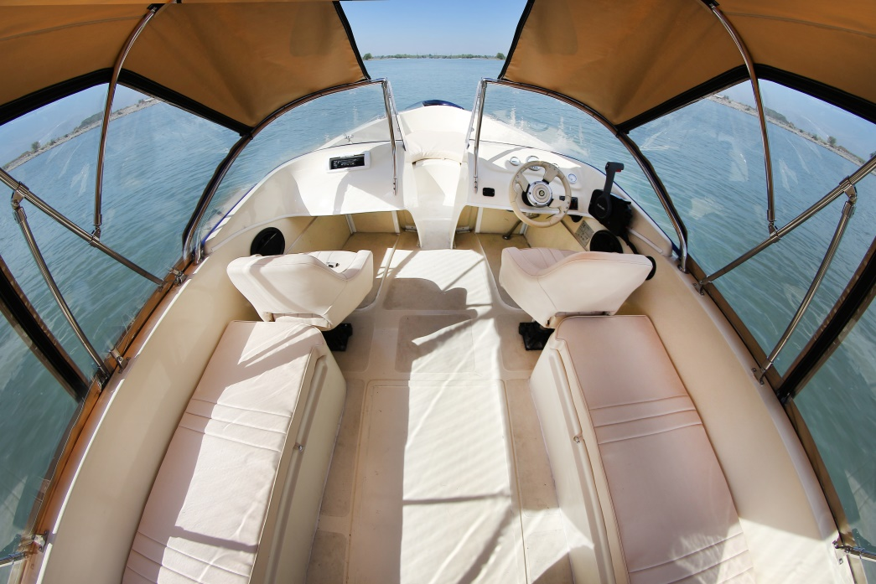
Ambarcatiune agrement 8 persoane

Slide 25
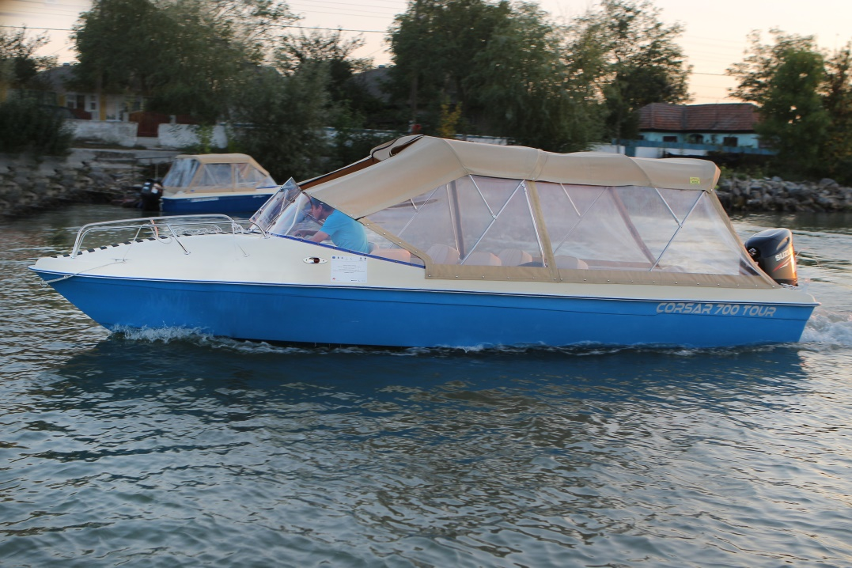
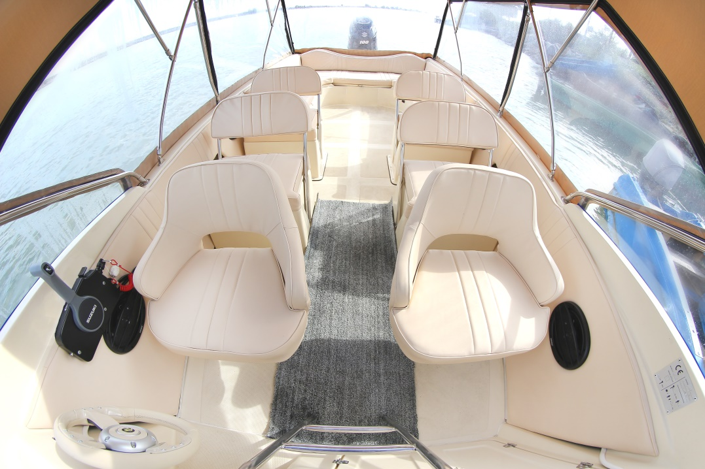
Ambarcatiune agrement 12 persoane

Slide 26
Activitati de Marketing :

Slide 27
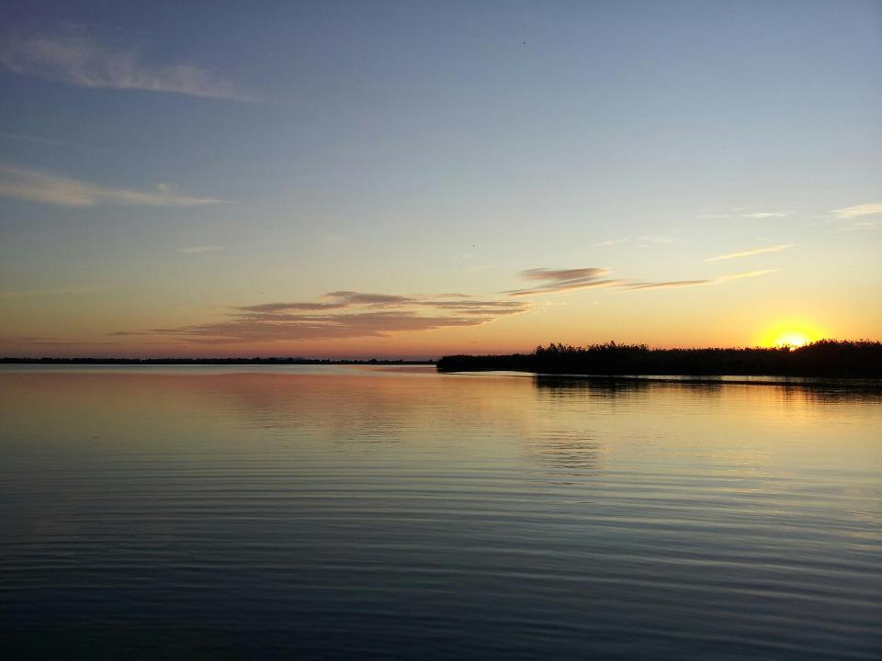
Va Multumim!

Slide 28

Contact:
Tel : +40 0749.93.57.53
Mail : contact@yourtrips.ro
Facebook/YourTrips
www.yourtrips.ro
George Geru
Manager
S.C. Your Trips S.R.L.

